Slide 1


通用型
PPT模板
ACADEMIC THESIS DEFENSE PPT TEMPLATE
汇报人：X X X
时间：2023.7

Slide 2

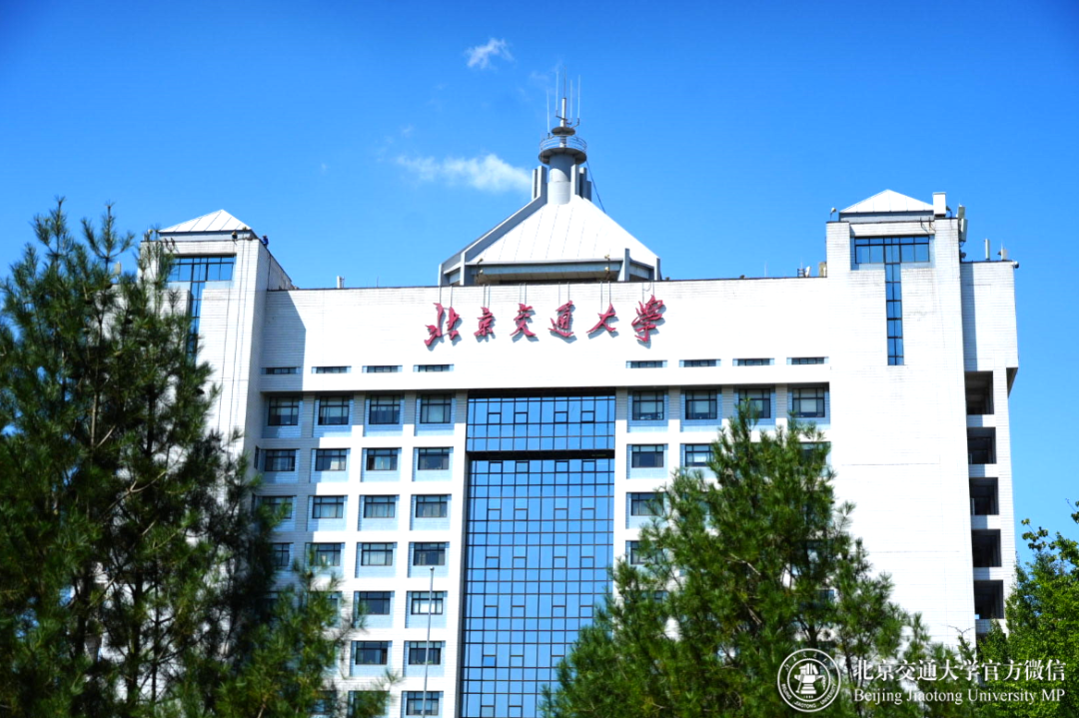
目录
01
02
03
04
第一部分
第二部分
第三部分
第四部分

Slide 3
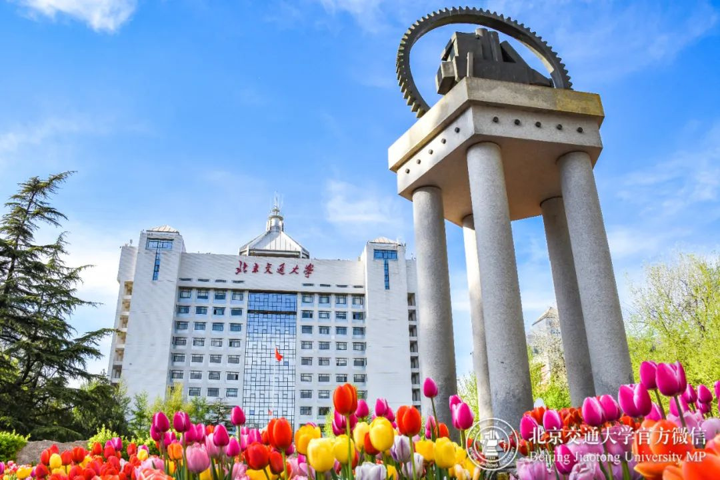
01
第一部分
BACKGROUND AND SIGNIFICANCE

Slide 4
第一部分
BACKGROUND AND SIGNIFICANCE
01
02
03
演示文稿是一种实用的工具，可以是演示，演讲，报告等。大部分时间，它们都是在为 观众服务。它们有多种用途，是演讲和教学的有力工具。如果您想在演示文稿中展现 内容，可以选择多种可以选择多种方式。
演示文稿是一种实用的工具，可以是演示，演讲，报告等。大部分时间，它们都是在为 观众服务。它们有多种用途，是演讲和教学的有力工具。如果您想在演示文稿中展现 内容，可以选择多种可以选择多种方式。
演示文稿是一种实用的工具，可以是演示，演讲，报告等。大部分时间，它们都是在为 观众服务。它们有多种用途，是演讲和教学的有力工具。如果您想在演示文稿中展现 内容，可以选择多种可以选择多种方式。

Slide 5


第一部分
BACKGROUND AND SIGNIFICANCE
01
演示文稿是一种实用的工具，可以是演示，演讲，报告等。大部分时间，它们都是在为 观众服务。它们有多种用途，是演讲和教学的有力工具。
02
演示文稿是一种实用的工具，可以是演示，演讲，报告等。大部分时间，它们都是在为 观众服务。它们有多种用途，是演讲和教学的有力工具。
03
演示文稿是一种实用的工具，可以是演示，演讲，报告等。大部分时间，它们都是在为 观众服务。它们有多种用途，是演讲和教学的有力工具。

Slide 6
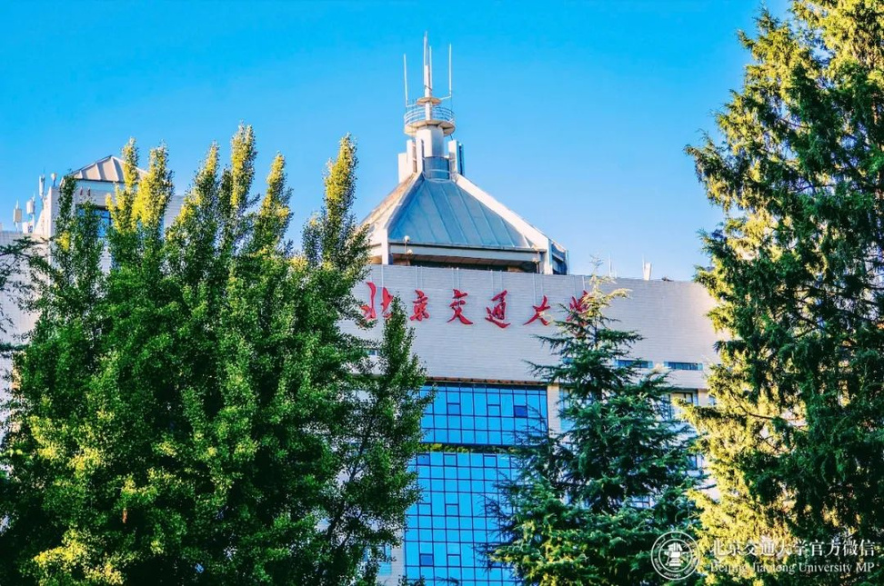
第一部分
01
BACKGROUND AND SIGNIFICANCE
演示文稿是一种实用的工具，可以是演示，演讲，报告等。大部分时间，它们都是在为 观众服务。它们有多种用途，是演讲和教学的有力工具。如果您想在演示文稿中展现 内容，可以选择多种可以选择多种方式。
02
演示文稿是一种实用的工具，可以是演示，演讲，报告等。大部分时间，它们都是在为 观众服务。它们有多种用途，是演讲和教学的有力工具。如果您想在演示文稿中展现 内容，可以选择多种可以选择多种方式。

Slide 7

02
第二部分
RESEARCH METHODS AND IDEAS

Slide 8
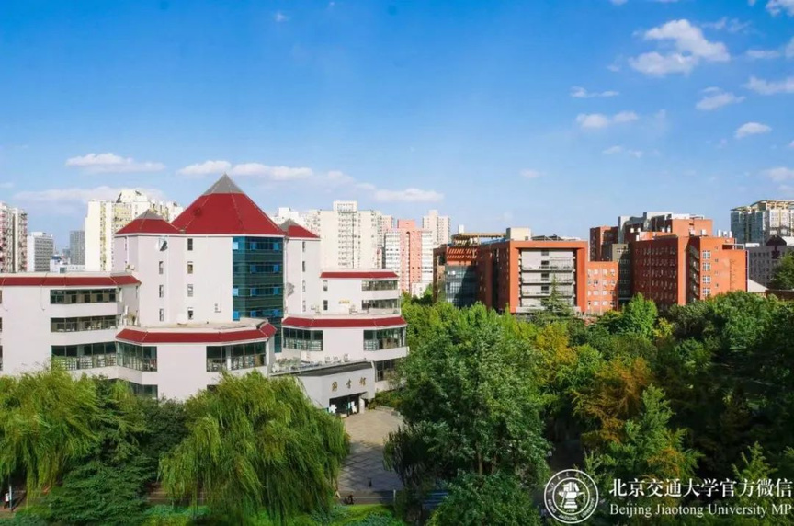
第二部分
RESEARCH METHODS AND IDEAS
研究方法
研究方法
研究方法
演示文稿是一种实用的工具，可以是演示，演讲，报告等。大部分时间，它们都是在为 观众服务。它们有多种用途，是演讲和教学的有力工具。
演示文稿是一种实用的工具，可以是演示，演讲，报告等。大部分时间，它们都是在为 观众服务。它们有多种用途，是演讲和教学的有力工具。
演示文稿是一种实用的工具，可以是演示，演讲，报告等。大部分时间，它们都是在为 观众服务。它们有多种用途，是演讲和教学的有力工具。

Slide 9
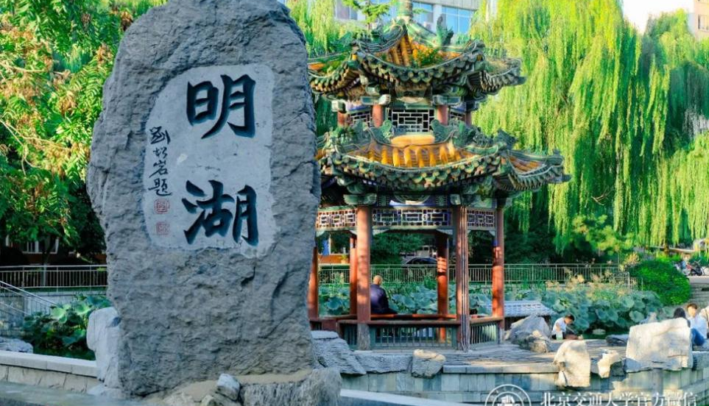
第二部分
研究方法
RESEARCH METHODS AND IDEAS
演示文稿是一种实用的工具，可以是演示，演讲，报告等。大部分时间，它们都是在为 观众服务。它们有多种用途，是演讲和教学的有力工具。如果您想在演示文稿中展现 内容，可以选择多种可以选择多种方式。您可以在讲座中包含团队照片，产品说明或目 标。
研究方法
演示文稿是一种实用的工具，可以是演示，演讲，报告等。大部分时间，它们都是在为 观众服务。它们有多种用途，是演讲和教学的有力工具。如果您想在演示文稿中展现 内容，可以选择多种可以选择多种方式。您可以在讲座中包含团队照片，产品说明或目 标。
研究方法

Slide 10

第二部分
RESEARCH METHODS AND IDEAS
研究方法
研究方法
研究方法
演示文稿是一种实用的工具，可以是演示，演讲，报告等。大部分时间，它们都是在为 观众服务。它们有多种用途，是演讲和教学的有力工具。
演示文稿是一种实用的工具，可以是演示，演讲，报告等。大部分时间，它们都是在为 观众服务。它们有多种用途，是演讲和教学的有力工具。
演示文稿是一种实用的工具，可以是演示，演讲，报告等。大部分时间，它们都是在为 观众服务。它们有多种用途，是演讲和教学的有力工具。
研究思路
但是，撰写毕业论文的主要目的不是考查学员掌握知识的深广度，而是考查学员综合运用所学知识独立地。目的不是考查学员掌握知识的深广度，而是考查学员综合运用所学知识独立地。

Slide 11
03
第三部分
ACHIEVEMENT DISPLAY AND APPLICATION

Slide 12

第三部分
ACHIEVEMENT DISPLAY AND APPLICATION
成果展示
演示文稿是一种实用的工具，可以是演示，演讲，报告等。大部分时间，它们都是在为 观众服务。它们有多种用途，是演讲和教学的有力工具。
成果展示
演示文稿是一种实用的工具，可以是演示，演讲，报告等。大部分时间，它们都是在为 观众服务。它们有多种用途，是演讲和教学的有力工具。

Slide 13

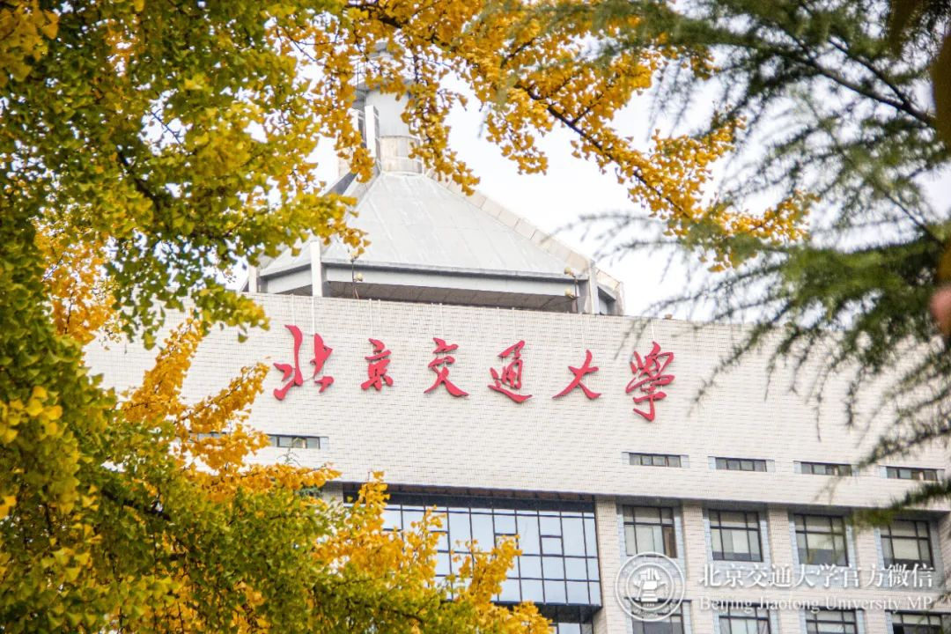
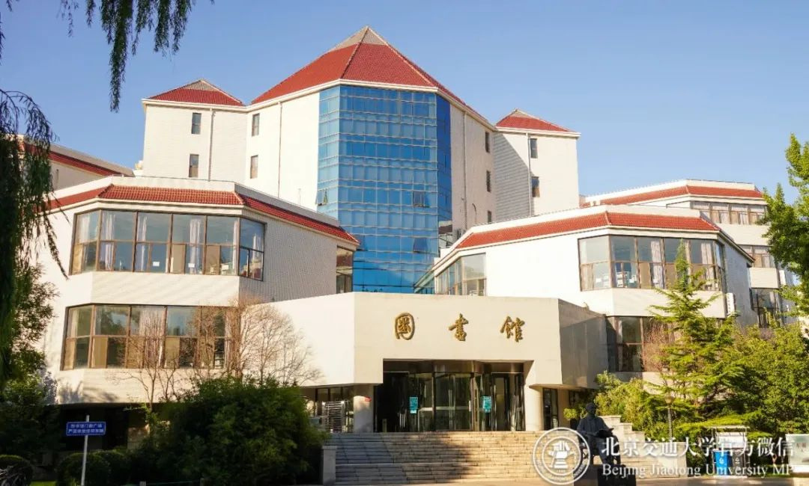
第三部分
ACHIEVEMENT DISPLAY AND APPLICATION
成果展示
成果展示
成果展示
演示文稿是一种实用的工具，可以是演示，演讲，报告等。大部分时间，它们都是在为 观众服务。它们有多种用途，是演讲和教学的有力工具。
演示文稿是一种实用的工具，可以是演示，演讲，报告等。大部分时间，它们都是在为 观众服务。它们有多种用途，是演讲和教学的有力工具。
演示文稿是一种实用的工具，可以是演示，演讲，报告等。大部分时间，它们都是在为 观众服务。它们有多种用途，是演讲和教学的有力工具。

Slide 14
第三部分
ACHIEVEMENT DISPLAY AND APPLICATION
成果展示
演示文稿是一种实用的工具，可以是演示，演讲，报告等。
成果展示
成果展示
演示文稿是一种实用的工具，可以是演示，演讲，报告等。大部分时间，它们都是在为 观众服务。
演示文稿是一种实用的工具，可以是演示，演讲，报告等。大部分时间，它们都是在为 观众服务。
成果展示
成果展示
演示文稿是一种实用的工具，可以是演示，演讲，报告等。大部分时间，它们都是在为 观众服务。
演示文稿是一种实用的工具，可以是演示，演讲，报告等。大部分时间，它们都是在为 观众服务。

Slide 15
04
第四部分
THESIS SUMMARY

Slide 16
第四部分
总结
THESIS SUMMARY
演示文稿是一种实用的工具，可以是演示，演讲，报告等。大部分时间，它们都是在为 观众服务。
8
总结
6
演示文稿是一种实用的工具，可以是演示，演讲，报告等。大部分时间，它们都是在为 观众服务。
4
总结
2
演示文稿是一种实用的工具，可以是演示，演讲，报告等。大部分时间，它们都是在为 观众服务。
0
1月
2月
3月
4月
5月
6月

Slide 17
第四部分
THESIS SUMMARY
总结
数据结论
数据结论
1212
4512
演示文稿是一种实用的工具，可以是演示，演讲，报告等。大部分时间，它们都是在为 观众服务。
第一次 | 第二次 | 第三次 | 第四次
2 | 3 | 4 | 5
5 | 6 | 7 | 8
8 | 9 | 10 | 11
11 | 12 | 13 | 14
12 | 16 | 18 | 20
研究数据对比
请在此处编辑文字
请在此处编辑文字
请在此处编辑文字
请在此处编辑文字
请在此处编辑文字

Slide 18
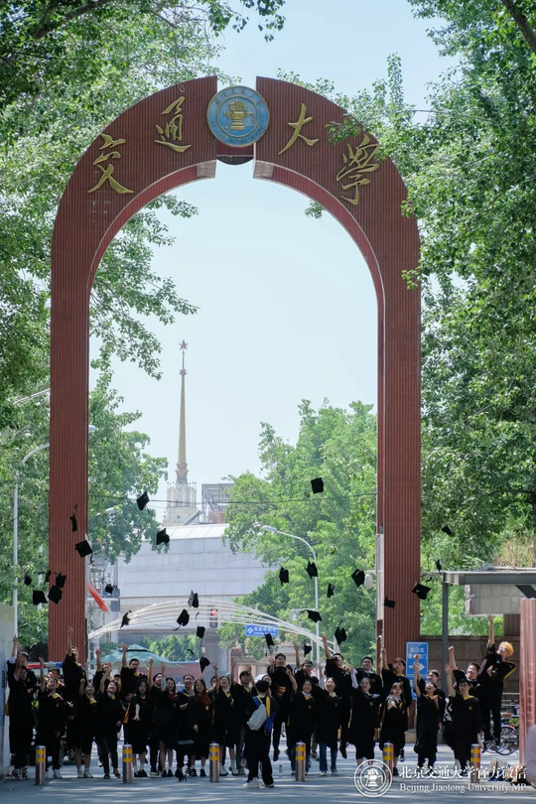
第四部分
THESIS SUMMARY
总结
演示文稿是一种实用的工具，可以是演示，演讲，报告等。大部分时间，它们都是在为 观众服务。它们有多种用途，是演讲和教学的有力工具。如果您想在演示文稿中展现 内容，可以选择多种可以选择多种方式。您可以在讲座中包含团队照片，产品说明或目 标。这一切都取决于您的演示文稿的目的，以及您计划如何安排您的详细信息。
总结
总结
演示文稿是一种实用的工具，可以是演示，演讲，报告等。大部分时间，它们都是在为 观众服务。
演示文稿是一种实用的工具，可以是演示，演讲，报告等。大部分时间，它们都是在为 观众服务。

Slide 19

第四部分
THESIS SUMMARY
总结
总结
演示文稿是一种实用的工具，可以是演示，演讲，报告等。大部分时间，它们都是在为 观众服务。
演示文稿是一种实用的工具，可以是演示，演讲，报告等。大部分时间，它们都是在为 观众服务。
总结
总结
演示文稿是一种实用的工具，可以是演示，演讲，报告等。大部分时间，它们都是在为 观众服务。
演示文稿是一种实用的工具，可以是演示，演讲，报告等。大部分时间，它们都是在为 观众服务。

Slide 20
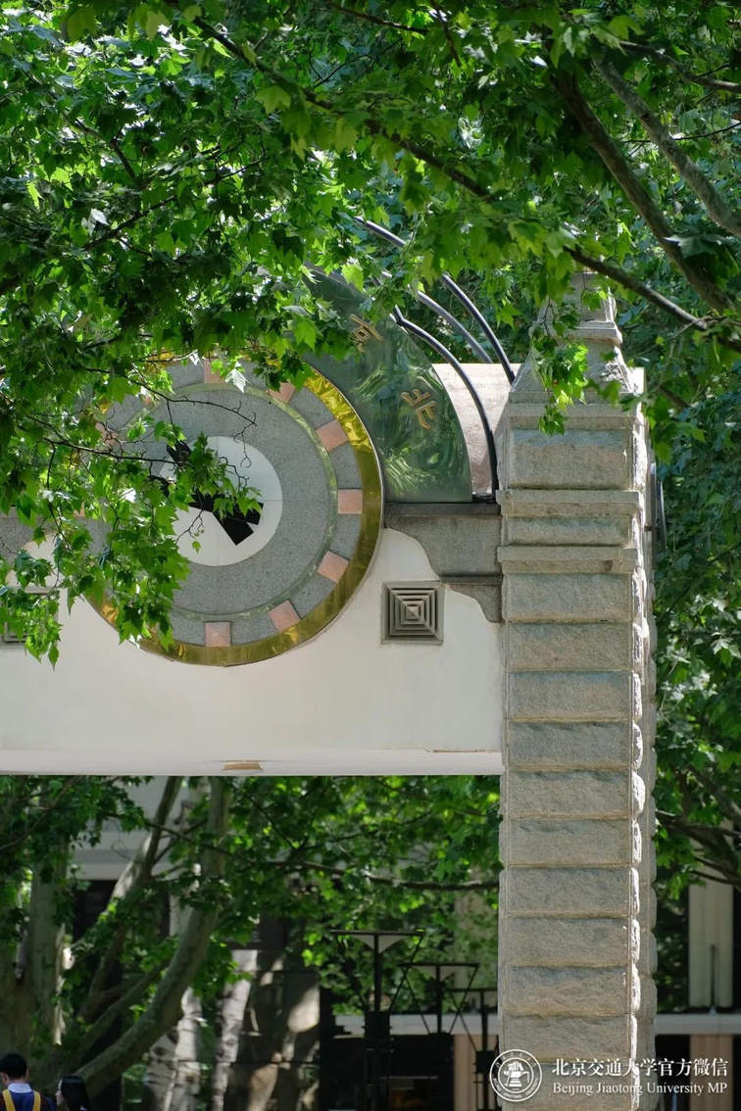
感谢聆听
THANKS FOR LISTENING
汇报人：X X X
时间：2023.7

